Slide 2
ELETRICIDADE E CIRCUITOS DIGITAIS
PROF. SANDRO A. FERRAZ, PhD

Slide 3
Aula 3
Tópicos abordados:
Tipos de sinais;
Análise de circuitos resistivos;

Slide 4
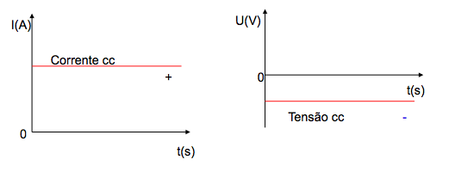
Tipos de Sinais
Constante: Sinal contínuo (sem interrupção) que não varia com o tempo
Exemplos:

Slide 5
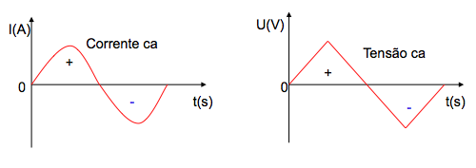
Tipos de Sinais
Alternado: Sinal contínuo (sem interrupção) que inverte a polaridade no decorrer do tempo.
Exemplos:

Slide 6
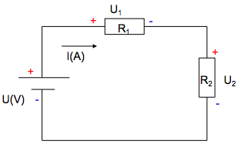
Circuitos Resistivos
Série: Os resistores são ligados em série.
Características importantes:
I : a corrente é a mesma em todos os resistores do circuito;
R : O valor das resistências podem ser diferente;
V : O valor das tensões podem ser diferente;

Slide 7
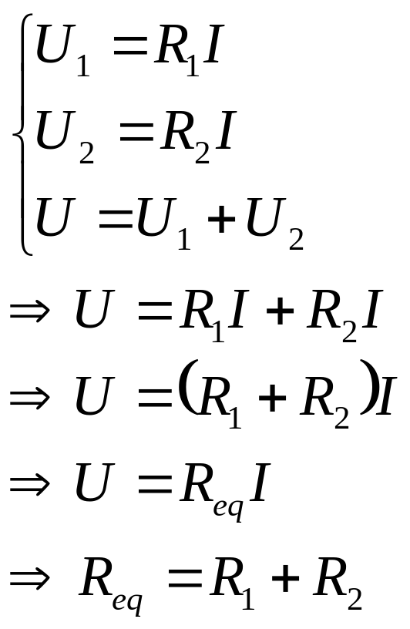
Circuitos Resistivos
Série: Os resistores são ligados em série.
Características importantes:
I : a corrente é a mesma em todos os resistores do circuito;
R : O valor das resistências podem ser diferente;
V : O valor das tensões podem ser diferente;

Slide 8
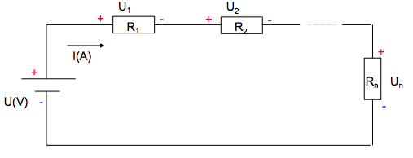
Circuitos Resistivos
Série: Os resistores são ligados em série.
R_{eq}=R₁ + R₂ + ... + R_{n}, onde n é o número de resistores em série.

Slide 9
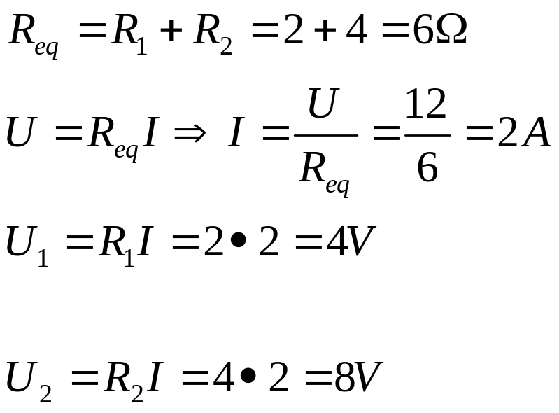
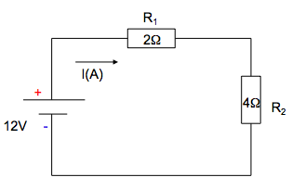
Circuitos Resistivos
Exemplo: Calcule a corrente (I) e a tensão em cada resistor do circuito abaixo:

Slide 10
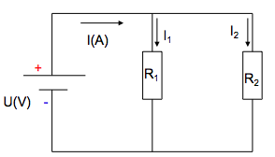
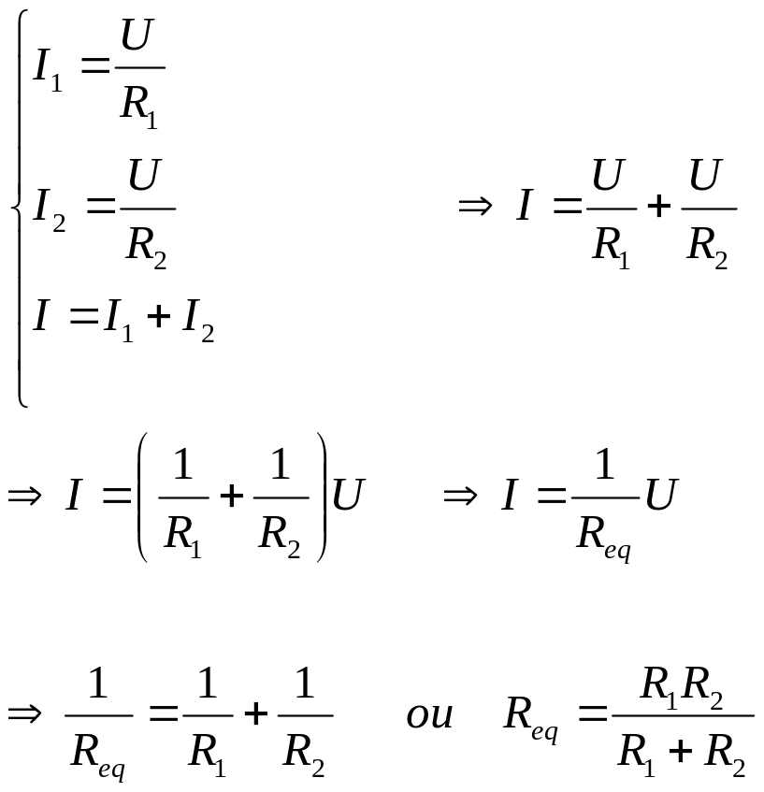
Circuitos Resistivos
Paralelo: Os resistores são ligados em paralelo.
Características importantes:
I : a corrente é podem variar em cada ramo de resistores do circuito;
R : O valor das resistências podem ser diferente;
V : O valor das tensões é o mesmo em todos os resistores em paralelo;

Slide 11
Circuitos Resistivos
Paralelo: Os resistores são ligados em paralelo.
Características importantes:
I : a corrente é podem variar em cada ramo de resistores do circuito;
R : O valor das resistências podem ser diferente;
V : O valor das tensões é o mesmo em todos os resistores em paralelo;

Slide 12
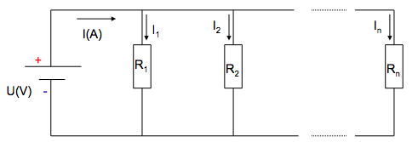
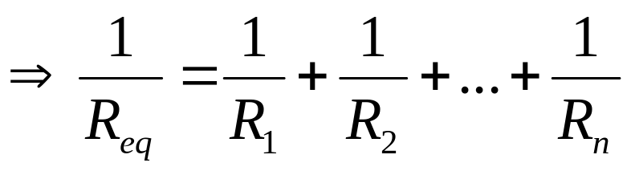
Circuitos Resistivos
Paralelo: Os resistores são ligados em paralelo, a tensão é a mesma em todos os resistores do circuito. O valor das correntes podem variar em cada ramo:
, onde n é o número de resistores em
paralelo

Slide 13
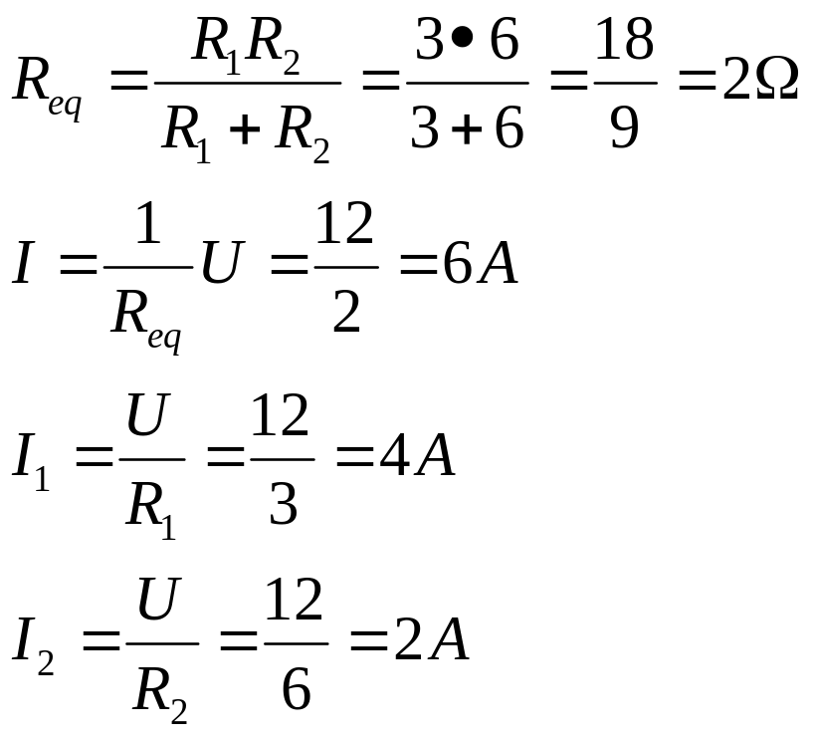
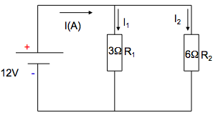
Circuitos Resistivos
Exemplo: Calcule a corrente total(I) e a corrente em cada resistor do circuito abaixo:

Slide 14
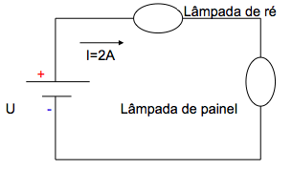
Exercícios
1) Um carro tem uma lâmpada de painel de 1,5Ω e 3V e uma lâmpada de ré de 1,5Ω e 3V ligadas em série com uma bateria. Calcule a resistência total (R_{eq}) e a tensão da bateria (U) sabendo que passa uma corrente de 2A pelo circuito.

Slide 15
Exercícios
2) Se três resistores forem ligados em série por meio de uma bateria de 12V e a queda de tensão no primeiro resistor for de 3V e a queda de tensão no segundo for de 7V, qual a queda de tensão no terceiro resistor?
3) Uma lâmpada incandescente que utiliza 10V, um resistor de 10 Ω com corrente de 4A, e um motor de 24V estão associados em série. Calcule a tensão total e a resistência total do circuito.

Slide 16
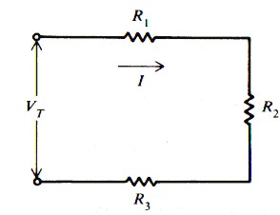
Exercícios
4) Dados I=2A; R₁=10Ω; V₂=50V e V₃=40V, calcule V₁, V_{T}, R₂, R₃ e R_{T.}

Slide 17
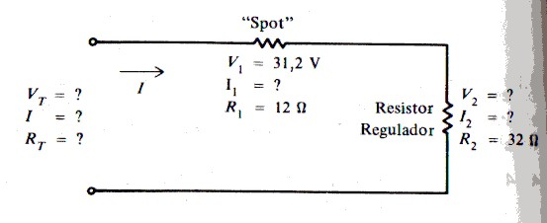
Exercícios
5) Um “spot” de teatro de 12Ω está ligado em série com um resistor regulador de 32 Ω. Se a queda de tensão na lâmpada for de 31,2V, calcule os valores que estão faltando.

Slide 18
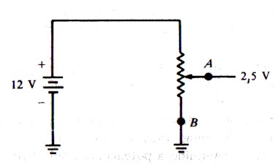
Exercícios
6) Um potenciômetro pode ser considerado como um divisor de tensão com dois resistores. Em que ponto da resistência deve ser posicionado o cursor do potenciômetro de 120Ω para se obter 2,5V entre o cursor (A) e o terra (B)?

Slide 19
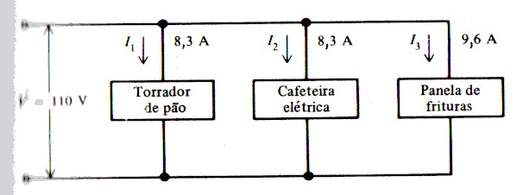
Exercícios
7) Os circuitos de uma fiação doméstica, normalmente são paralelos (ver figura abaixo). Sendo a tensão de linha igual a 110V calcule: a corrente total; a tensão que entra em cada aparelho; a resistência equivalente do circuito.

Slide 20
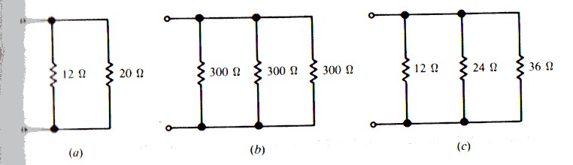
Exercícios
8) Calcular a resistência equivalente dos circuitos abaixo:

Slide 21
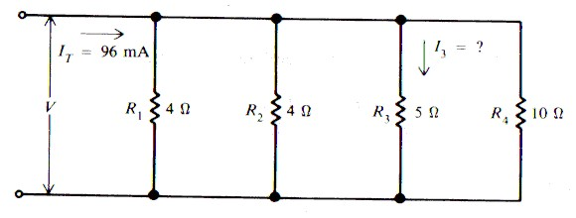
Exercícios
9) Determine V e I₃ do circuito abaixo:

Slide 22
GUSSOW, M. Eletricidade Básica. 2ª ed. São Paulo, Pearson Makron Books, 2010.
MALVINO, A. P. Eletrônica. 4. ed. São Paulo: Pearson Education do Brasil, 2006.

Slide 23

Copyright © 2020 Prof. Sandro A. Ferraz
Todos direitos reservados. Reprodução ou divulgação total ou parcial deste documento é expressamente proíbido sem o consentimento formal, por escrito, do Professor (autor).

